Slide 1




משרד החינוך
קשרי מטה-שלטון מקומי
מינהל פדגוגי
חינוך רשותי בתנועה
קידום גמישות פדגוגית ניהולית רשותית
חינוך רשותי
בתנועה
הרחבת השותפויות ומרחבי ההשפעה

Slide 2




חינוך רשותי בתנועה
מהלך 7:
תוכנית עבודה
מפגש 2 – תוכנית עבודה משותפת

Slide 3

חינוך רשותי בתנועה
שמיים / טלי ורסנו אייסמן
בכל פאזל, גם זה של אלפי חלקים,
מתחילים בבניית המסגרת.
במסגרת בדרך כלל יש שמיים.
כשאתה מחבר את השמיים, אתה יודע איפה להניח את החלקים האחרים.
גם בחיים
אתה צריך שמים
כדי לדעת איפה להניח את עצמך

Slide 4



אפקטיבי או יעיל
חינוך רשותי בתנועה
יעיל -
ביצוע או עשייה הכי טוב שאפשר ובמינימום בזבוז של זמן ואנרגיה
אפקטיבי -
אדם או דבר שמוביל ליצירת המטרה המבוקשת או הרצויה
במילים אחרות, להיות אפקטיבי פירושו לעשות את הדברים הנכונים (המשמעותיים עבורך/עבור הרשות) ולהיות יעיל פירושו לעשות את הדברים בצורה טובה.

Slide 5

אפקטיבי או יעיל
חינוך רשותי בתנועה
האם אפשר להיות גם יעיל וגם אפקטיבי?

Slide 6


אפקטיבי או יעיל
חינוך רשותי בתנועה
התשובה היא ודאי!
אפקטיבי
יעיל
אפקטיבי
יעיל
להתרכז במשימות החשובות, אך לבצען בצורה שמבזבזת זמן, משאבים וכסף
לרדוף אחר המטרות הלא נכונות ולבזבז זמן ומשאבים יקרים לצורך השגתן
אפקטיבי
יעיל
אפקטיבי
יעיל
לדעת מה המטרות והיעדים המשמעותיים ולבצע את המשימות בצורה שמחזירה את ההשקעה
לרדוף אחר המטרות הלא נכונות, אך לבצע ביעילות את הפעולות להשגתן (לבצע משימות רבות ביעילות מבלי להגיע ליעד)

Slide 7
איך להיות אפקטיבי?
חינוך רשותי בתנועה
אפקטיבית נמדדת בשני מישורים:
2
1
עד כמה אתם שומרים
על הנכס שלכם?
כמה אתם מקפידים להשקיע ברווחת העובד ובמערכות יחסים
כמה אתם מייצרים
כמה מוצרים, כסף, משמעות?

Slide 8
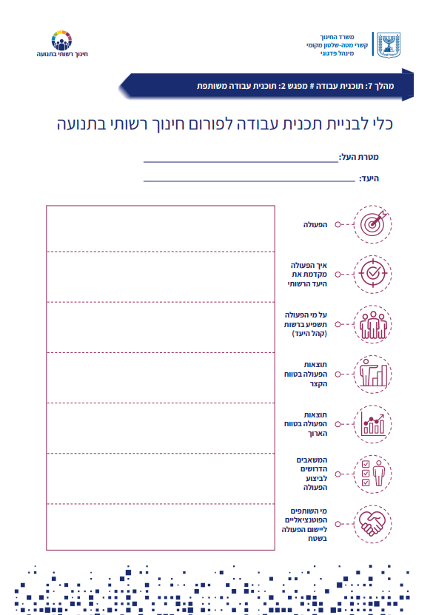
בניית תוכנית עבודה
חינוך רשותי בתנועה
מה? (מה הפעולה שתוביל אותנו להשגת היעדים שהצבנו)
לשם מה? (מה הסיבה שבחרנו בפעולה הזאת כדי לקדם את המטרה שלשמה יצאנו לדרך)
איך? (איך הפעולה תתבצע)
מי? (מי יבצע את הפעולה?)
מתי? (מה תאריך היעד לסיום ביצוע הפעולה)

Slide 9

חינוך רשותי בתנועה
איך נקבע סדרי עדיפויות בין הפעולות השונות?

Slide 10

כלי לקידום שיח רפלקטיבי בכתיבת תכנית העבודה רשות - בתי ספר
חינוך רשותי בתנועה
מגוון:
שותפים: עד כמה תוכנית העבודה כוללת אוכלוסייה מגוונת? (רשות: אגף חינוך, חברה ונוער ועוד; מחוז: פיקוח, הדרכה; בי"ס: צוותי חינוך, הורים, תלמידים); באיזו מידה השותפים מעורבים בצמתים החשובים של תוכנית העבודה?
פעולות: עד כמה מגוונות המתודות שבחרנו? (שולחנות עגולים, פאנל מייעץ, ועדה מלווה)
מענים: עד כמה המענים שלנו מגוונים ועונים על הצרכים של אוכלוסיות מגוונות?
שקיפות:
באיזו מידה נערך מיפוי מעמיק של החסמים ושל ההזדמנויות?
באיזו מידה המטרות והיעדים ברורים לכולם?
באיזו מידה תהליכי הקצאת המשאבים שקופים לכול ומאפשרים לכולם לקחת חלק בקבלת ההחלטות?
אמון:
באיזו מידה מתקיימות פעולות לביסוס הקשר והשיח בין השותפים?
באיזו מידה מבוססת תוכנית העבודה על שיח משותף של הפיקוח, הרשות ובית הספר?
באיזו מידה השיח בין הפיקוח לרשות ולבית הספר מבוסס על אמון?
שותפויות:
עד כמה מתקיימות בתוכנית העבודה סדירויות עם שותפים? באיזו מידה תוכנית העבודה נותנת קול למגוון עמדות ונקודות מבט?
עד כמה המעטפת (רשות ופיקוח) מעורבת ותומכת בתוכנית העבודה ובמטרותיה ומסירה חסמים?
אילו ערכים נוספים שהצבנו באים לידי ביטוי בתוכנית הפעולה וכיצד?
שקיפות
מגוון
שותפויות
אמון

Slide 11

חינוך רשותי בתנועה
תודה
ולהתראות

